Slide 1
FONDO
El fondo en una fotografía puede cobrar tanta importancia como el primer plano.
Es importante prestarle atención al momento de disparar.
Un fondo complejo, un fondo confuso, un fondo que llama demasiado la atención va a robar protagonismo a mi motivo principal, podemos echar mano de varios recursos básicos como la profundidad de campo o la iluminación, ya que siempre vamos a prestar atención a la parte más nítida e iluminada de la fotografía.

Slide 2
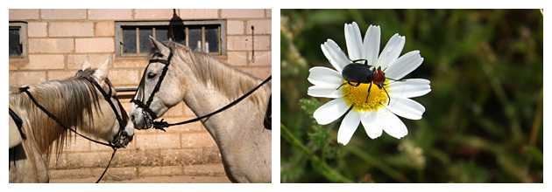
Ojo con:
Fondos que no contrastan con el objeto fotografiado.
Fuentes de luz que deslumbren o que contrasten demasiado con el sujeto, a no ser que busquemos un contraluz. Un ejemplo sería una lámpara apuntando directamente a la cámara, una ventana en una foto interior, etc…
Fondos con demasiado detalle. Si el fondo tiene mucho detalle distraerá la atención del motivo principal.

Slide 3
En muchas ocasiones moverse ligeramente va a permitir tener un fondo mucho más limpio para que de fuerza y resalte el elemento más importante de la fotografía, y en otras ocasiones si el momento nos lo permite podremos cambiar de lugar a nuestro personaje o modificar el fondo.

Slide 6
Altura
La altura desde la que se está haciendo la fotografía es un elemento más de la composición.
Una misma fotografía puede variar mucho dependiendo de la altura a la que se dispare.
Estamos acostumbrados a tirar la foto desde nuestra propia altura. Es preferible jugar y probar diferentes encuadres a distintas alturas, agachándonos, tratando de subirse a lugares más altos, etc.
Esto es importante sobre todo para «rellenar» el fondo, sobre todo si éste es un horizonte. Podemos poner el horizonte más alto o más bajo simplemente con variar la altura

Slide 7
Altura
Aquí se muestra la diferencia de dos fotografías totalmente iguales excepto por la altura. Puedes ver que la altura permite modificar la proporción de campo (verde), la proporción de cielo y la perspectiva de la carretera.

Slide 8
Altura

Slide 9
